Slide 1


Jasa Tukang Las? Ingat

Slide 2






Jasa Bisa Dikerjakan TukangLas.com
Baja Ringan
Custom
Pagar Besi
Teralis
Jendela
Simak Hasil
Kanopi

Slide 3
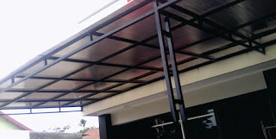
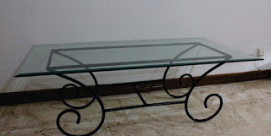
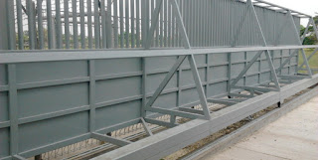
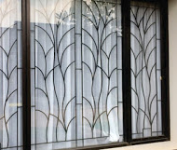
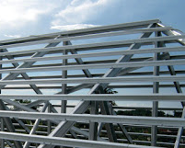

Slide 4



Dusun Tegal pasar Rt 08/20. Kanoman.Banguntapan Bantul. Yogya
Tukanglasjogja.com
082227427004

